Slide 1


Final presentation H2rObot
Benedicte, Eira, Marte, Tilla

Slide 2
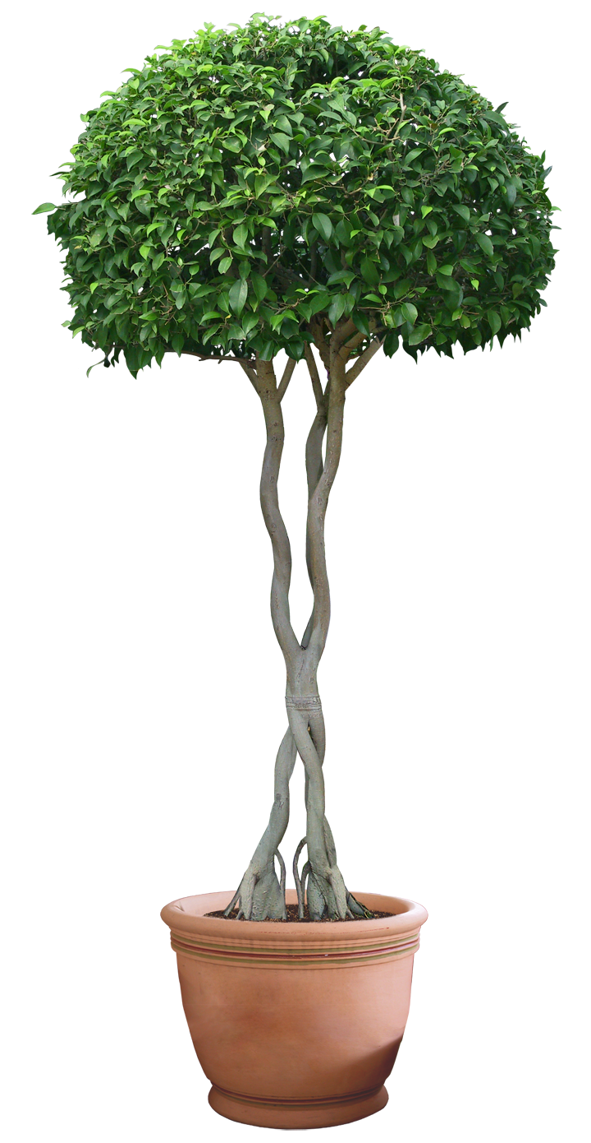
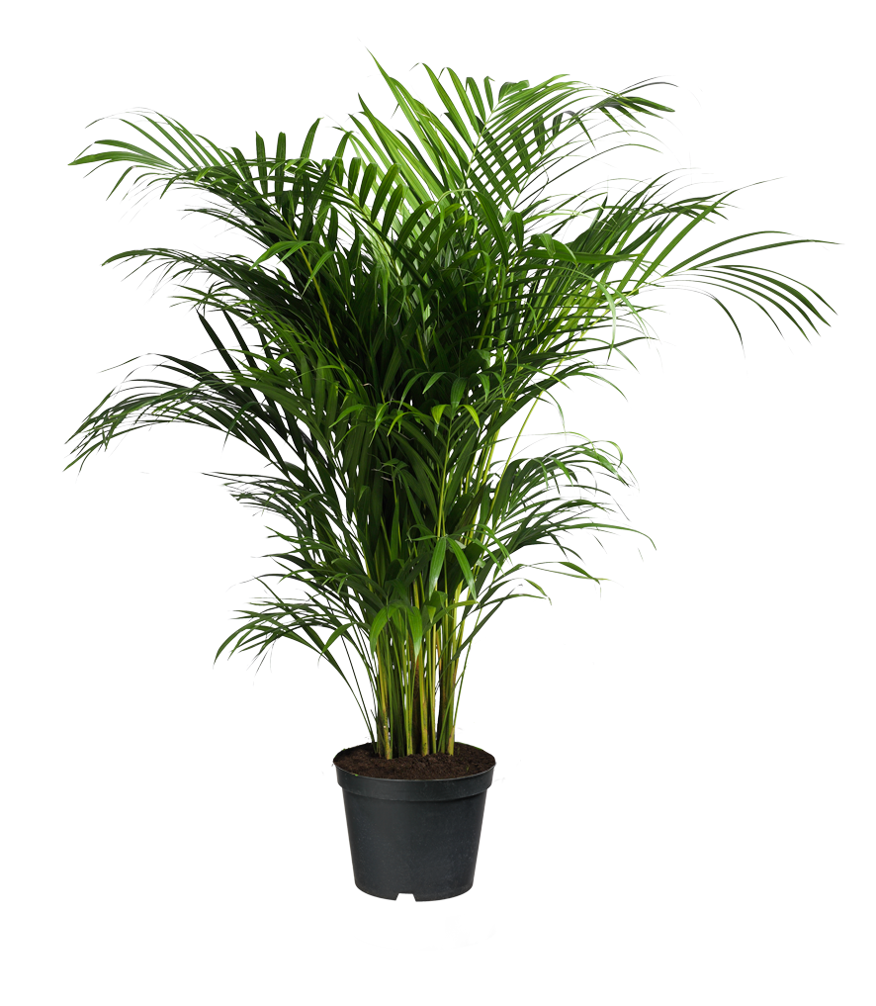
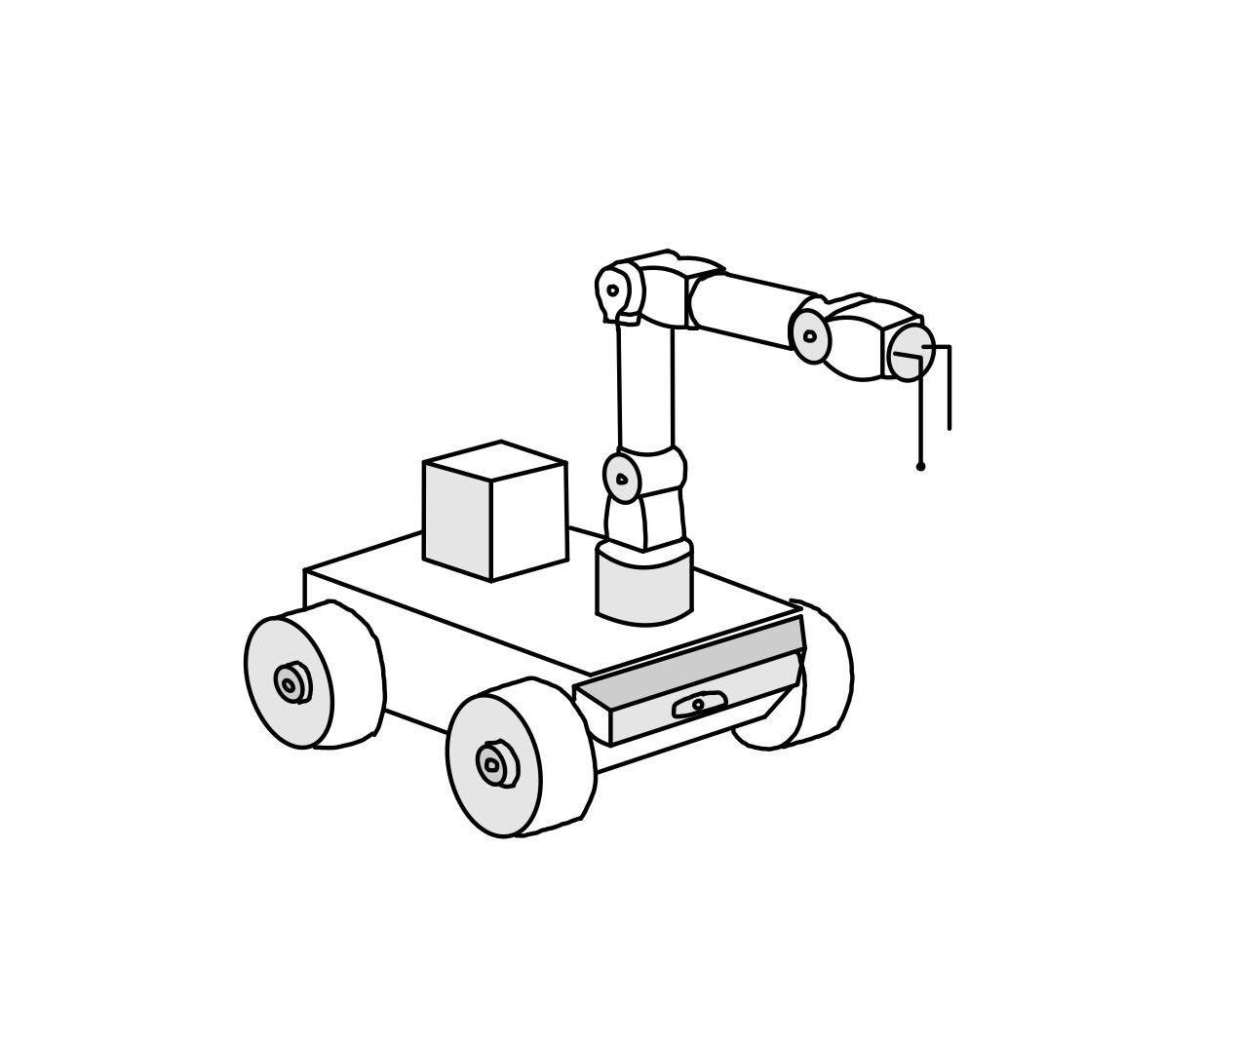
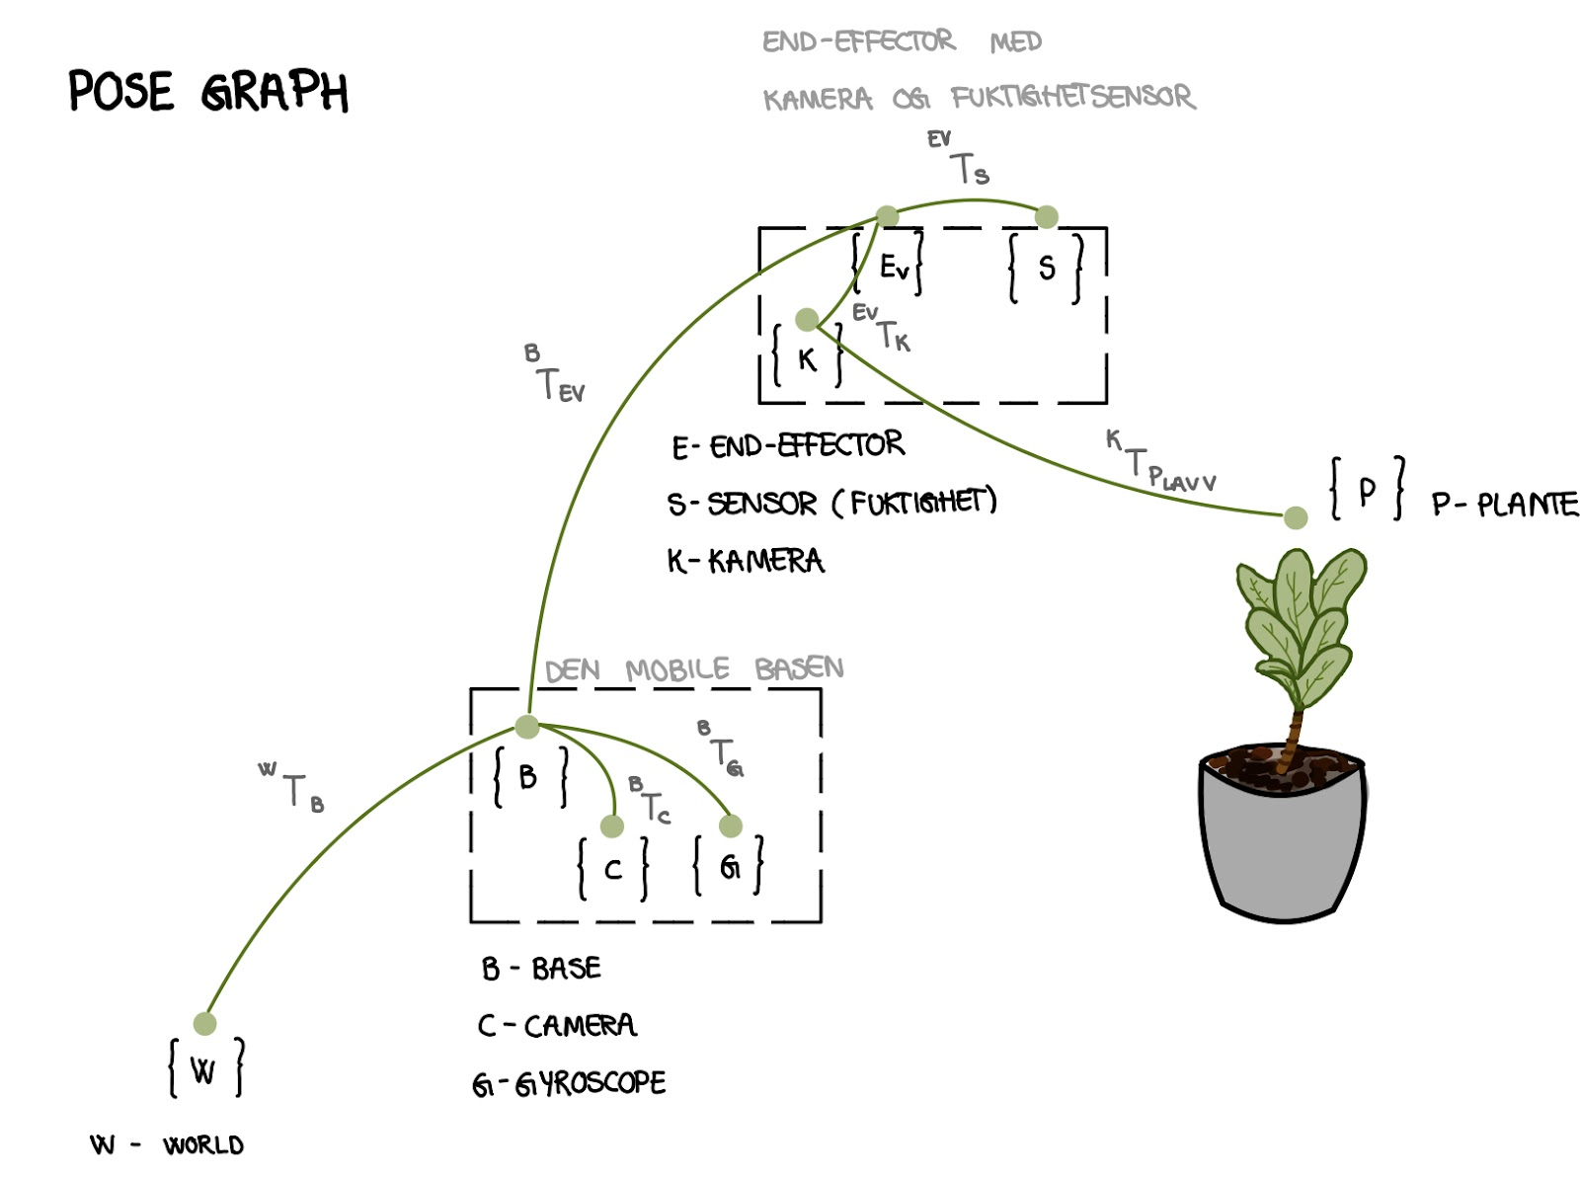
Ferdig design
Enkel base
Arm: RRRRR

Slide 3
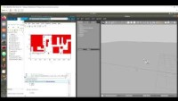
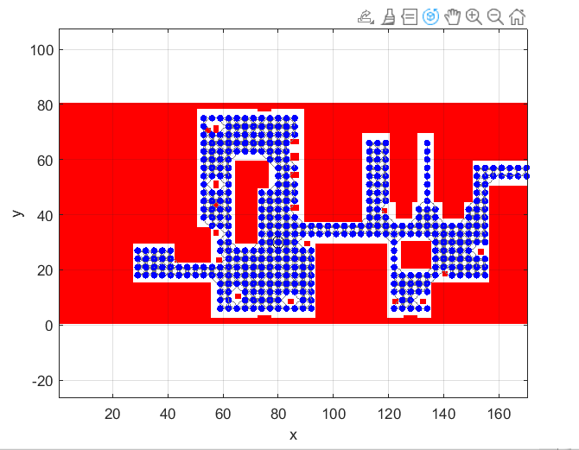
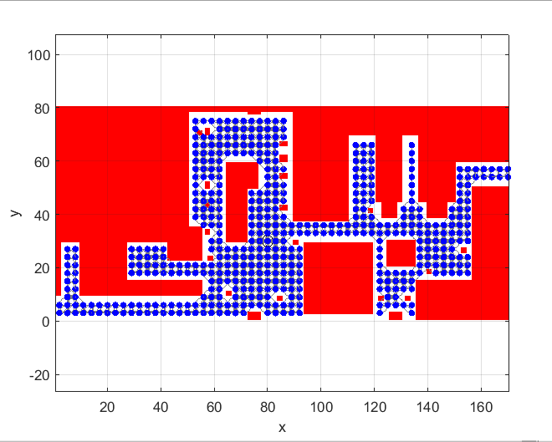
Kjøring i Gazebo -Video
Revidert kart

Slide 4
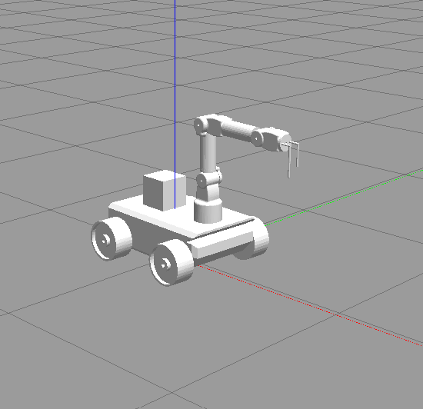
Gazebo
Følger banen greit, men svinger litt mer enn vi hadde sett for oss
Når målpunktet

Slide 5



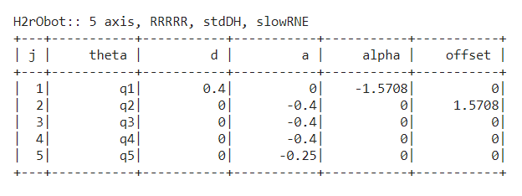
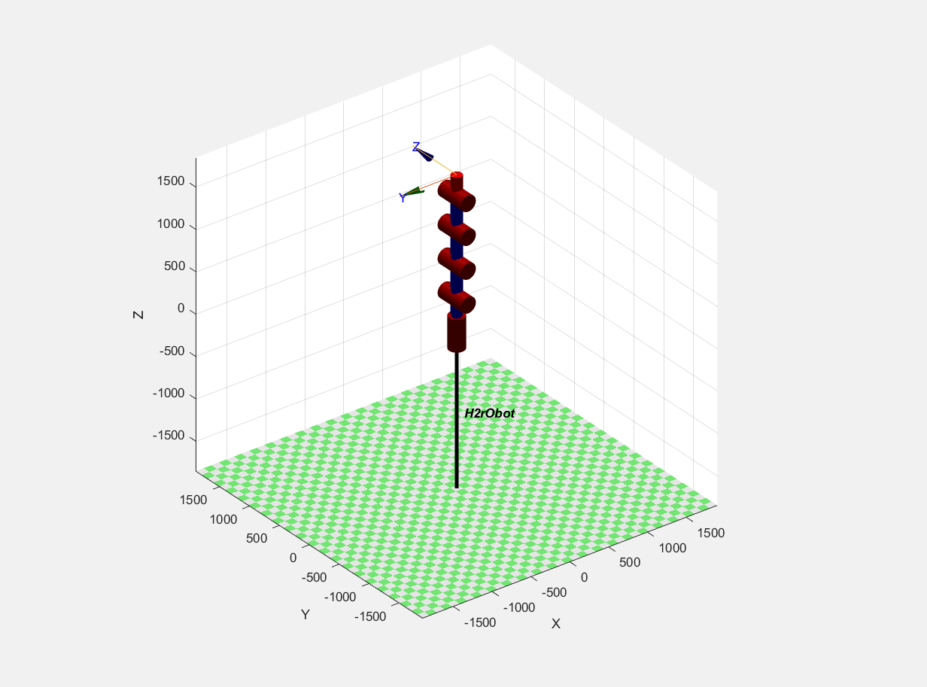
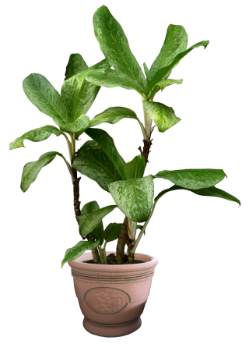
Robotarmen
Kjøreposisjon og vanneposisjon
Inverskinematikk

Slide 6
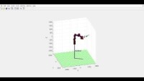
Arm i matlab - Video

Slide 7
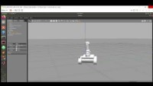
Arm i Gazebo

Slide 8
Lenker til videoer
https://www.youtube.com/watch?v=2_sfGYYghls&ab_channel=EiraJ%C3%B8rgensen
https://www.youtube.com/watch?v=FYvnfLNYnk8
https://www.youtube.com/watch?v=0JU_Wbc_jGU

